Slide 1
ثانيا: التغذية الصناعية للأسماك Artificial Feeding of fish
من الصعوبات التي تواجة التغذية الصناعية:
1- توفير العليقة المناسبة رخيصة الثمن .
2- محدودية الأراضي الزراعية الصالحة للإنتاج النباتي على المستوى العالمي .
3- كون العليقة تمثل مايقرب من 70% من تكاليف التشغيل السنوية .
4- حاجة كل أنواع الأسماك إلى قدر من البروتين الحيواني في العليقة الغذائية.
5- إرتفاع أسعار البروتين الحيواني وأهمية تواجده في علائق الأسماك

Slide 2
الصفات الواجب توافرها في العلائق الصناعية للأسماك
1- تحتوي على العناصر الغذائية التي يحتاجها الجسم (بروتين – دهون – كربوهيدرات – فيتامينات – أملاح معدنية).
2- يجب ان تتقبلها الأسماك دون مشقة أي تكون مستساغة للأسماك وقابلة للهضم.
3- تتكون من عناصر متوافرة (محلياً إذا أمكن) بشكل دائم على أن تكون هذه العناصر رخيصة الثمن.
4- يمكن تصنيعها وتخزينها بسهولة ودون أن تفسد أي لا تحتوي على دهون عالية أو دهون قابلة للتزنخ.
5- تكون رخيصة التكاليف ولا تحتوي على مواد ضارة بالأسماك، مثل: المبيدات الحشرية، والفطريات، والميكروبات.
6- يجب تصنيعها فى صورة مكعبات وذلك لتقليل نسبة الفاقد منها.
7- البروتين الخام لابد وأن يكون 30-52% أعتماداً على حجم ونوع ألأسماك.

Slide 3
الصفات الواجب توافرها في العلائق الصناعية للأسماك
8- مسحوق الاسماك يجب أن يشكل نصف البروتين بالنسبة للزريعة ويقل مع نمو الاسماك.
9- هضم البروتين يجب ألا يقل عن 75% فى مادة العلف المستخدمة.
10- الليسين المتاح يجب ألا يقل عن 5.1% من البروتين الغذائى.
11- الطاقة لابد وأن تكون 3.650 كيلو كالورى طاقة مهضومة / كجم أو 4.600 كيلو كالورى طاقة كلية / كجم.
12-يجب إضافة الفيتامينات كاملة والعناصر الغذائية تبعاً للاحتياجات الغذائية إلى أصباعيات اسماك القراميط.
13- يفضل إضافة مضادات الاكسدة ومضادات الفطريات إلى العلائق.

Slide 4
بعض التعريفات
التغـذية Feeding
هي سلسلة من العمليات التى تتم بواسطة الأسماك وهى عبارة عن البلع – الهضم – الامتصاص التي بواسطتها يأخذ الكائن الحي العناصر الغذائية ويمثلها بغرض دعم النمو والتكاثر والمحافظة على أنسجة الجسم.
عنصر غذائي Food ingredient
هو مكون غذائي يساعد في دعم العمليات الحيوية في الكائن الحي وتنقسم العناصر الغذائية إلى :-
عناصر غذائية ضرورية Essential nutrients : وتلك العناصر لا يستطيع الكائن الحي تمثيلها داخل جسمه من أي مكونات أخرى وبالتالي يجب توفيرها في الغذاء الذي يتم تقديمه لذلك الكائن الحي.
عناصر غذائية ثانوية أو غير ضرورية Non-essential nutrients : وهي عناصر يستطيع الكائن الحي تكوينها داخل جسمه من مكونات أخرى ولذلك فليس من الضروري أن تتوافر في غذاء تلك الأسماك.

Slide 5
أنواع العلائق
تنقسم العلائق تبعاً للهدف منها إلي ثلاثة أنواع هي:
1- علائق مساعدة أو مكملة :-
وتستخدم لسد النقص في عناصر غذائية معينة لايمكن أن تتوفر في الغذاء الطبيعي في الأحواض وبالتالي فهي مكملة للغذاء الطبيعي.
2- علائق متكاملة :-
وتستخدم في حالة الإستزراع السمكي المكثف ونصف المكثف، حيث تحتوي علي جميع العناصر الغذائية اللازمة لنمو الأسماك من بروتين، ودهون، وكربوهيدرات، وفيتامينات، ومعادن.
3- علائق خاصة :-
وتستخدم لأغراض معينة مثل (العلائق الخاصة بإنتاج البلطي وحيد الجنس، العلائق العلاجية).

Slide 6
مميزات تصنيع الأعلاف السمكية فى صورة مكعبات
1- المحافظة على مكونات العليقة وذلك بضغطها فى مكعبات وذلك أثناء Extruder كبسها بواسطة المكابس
2- الإستفادة الغذائية الكاملة من مواد العلف وعدم ذوبانها بسهولة فى الماء.
3- عدم تلوث المياة بهذة الأغذية اذ يؤدى تحللها بالأحواض لى إنتاج البكتريا التى تحتاج الى كميات كبيرة من الأكسجين
4- أفضل من التغذية على الأعلاف الغير مصنعة حيث أن المكعبات يكون معدل مرورها ومدة بقاؤها فى القناة الهضمية أطول
5- قدرتها على البقاء فى الماء لفترة طويلة Stability تترواح مابين 10- 20 دقيقة وبالتالى تستطيع الأسماك الرجوع اليها والبحث عنها فى القاع.

Slide 7
أشكال بعض المكعبات المستخدمة في تغذية الأسماك

Slide 8
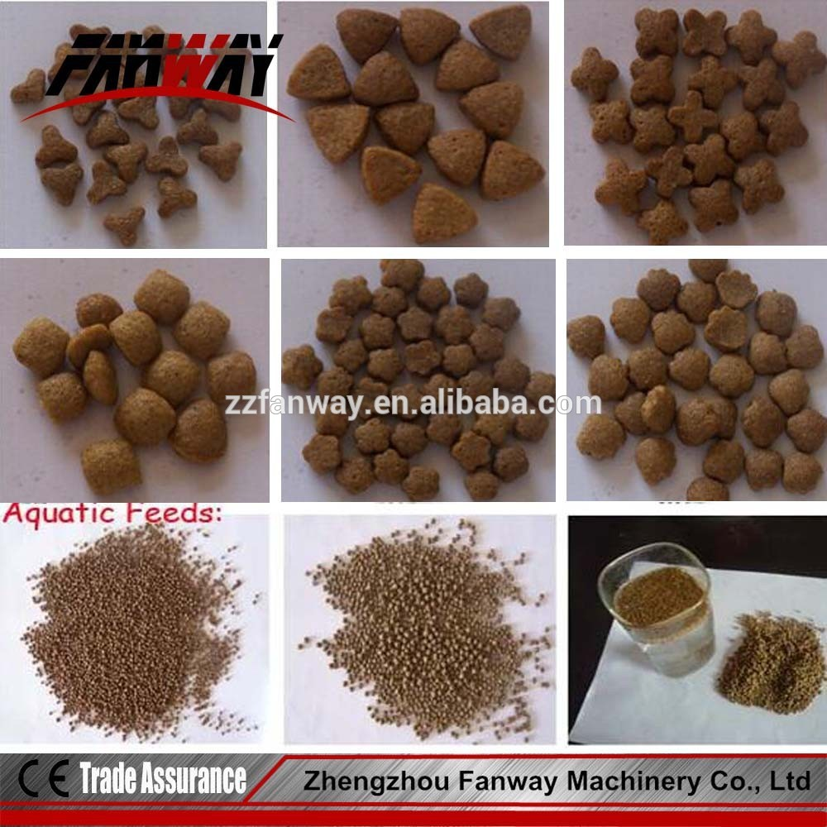
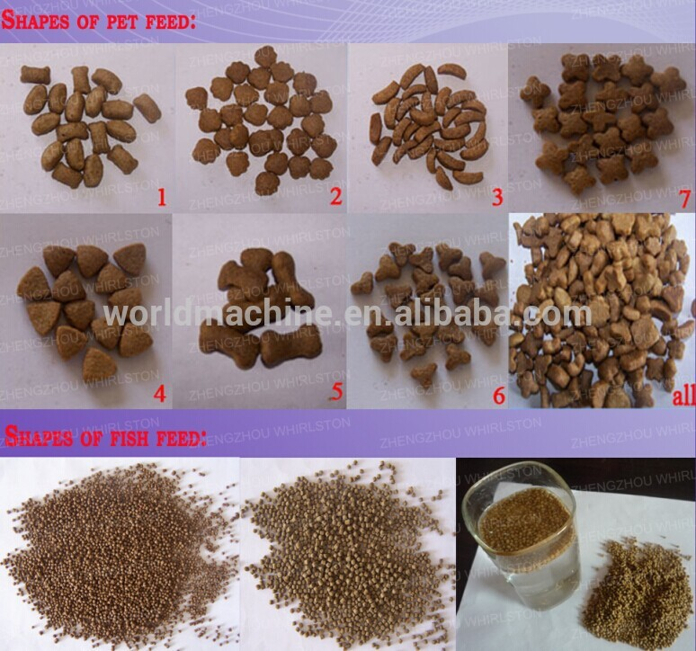
تغذية الأسماك Fish Nutrition بعض اشكال المكعبات العلفية المصنعة للأسماك

Slide 9
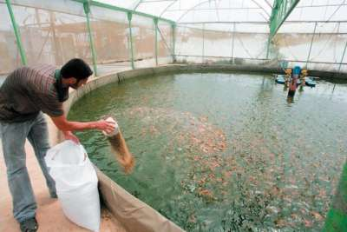
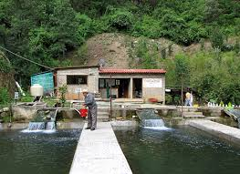
ويمكن تقسيم طرق تقديم الغذاء إلى الأسماك إلى ثلاث طرق
التغذية اليدوية Hand Feeding
يتم إضافة الغذاء يدوياً مرة أو مرتين أو ثلاث مرات في اليوم حسب ظروف الاستزراع السمكي ونوعه وتتميز هذه الطريقة بأن الشخص الذي يقوم بالتغذية يمكنه ملاحظة حيوية الأسماك ونشاطها

Slide 10
وعيوب هذه الطريقة هي :-
التكاليف العالية للأيدي العاملة في المزارع الكبيرة وخصوصاً في الدول التي يرتفع فيها أجور العمال.
ب- زيادة تداول الغذاء أي حصول الأسماك على كميات زائدة
عن الحاجة قد لا تستفيد منها الأسماك أثناء الهضم.
جـ - زيادة الفاقد من العلف وخصوصاً إذا كان العامل غير
مدرب على إضافتة أوفى حالة حدوث مشكلة تمنع الأسماك
من تناول الغذاء ولايلاحظها العامل.

Slide 11
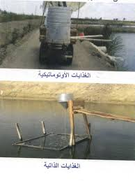
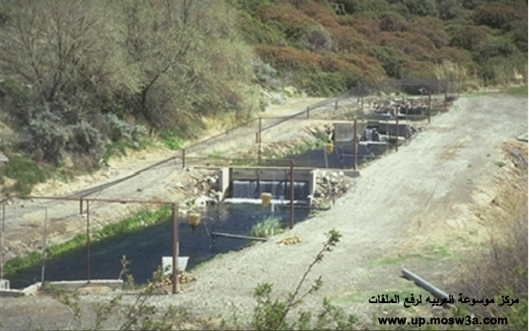
(2) التغذية الاتوماتيكية Automatic Feeding
يتم تقديم الغذاء للأسماك في أحواض الانتاج كبيرة الحجم بواسطة أجهزة تغذية ميكانيكية Mechanical feeders حيث يتم بواسطتها نثر العليقة على أكبر مساحة ممكنة من سطح الحوض مما يعطي فرصة لجميع الأسماك للحصول على الغذاء

Slide 12
Demand Feeders (3) التغذية حسب الحاجة
هذه الطريقة تعتبر أفضل الطرق حيث يتم إنزال الغذاء حسب حاجة الأسماك أو عندما تشعر الأسماك بالجوع وهذه العملية يمكن التحكم فيها بواسطة الأسماك نفسها

Slide 13
مميزات هذة الطريقة :-
1- تتميز هذه الطريقة بان الأسماك تأخذ غذائها حسب الحاجة ويجب عند استخدام هذا النوع من التغذية أن تدرب الأسماك على استعماله بمعنى يمكن تحريك هذه الساق بواسطة عصا طويلة تنزل في الماء حتى تراها الأسماك المستزرعة ويتم تحريك الساق المعدنية بها أو يضاف جزء من الغذاء يدوياً بجوار هذه الساق وبالتالي تبدأ الأسماك في الحركة والاحتكاك بهذه الساق مباشرة فينزل الغذاء الجديد من الغذايات.
2- توفير الأيدى العاملة مما يقلل من تكاليف الأنتاج.
ومن عيوب هذه الطريقة :-
1- أن بعض الأسماك تضغط باستمرار على ساق الغذاية وهذا يؤدي إلى نزول كميات كبيرة من العليقة قد تؤثر في جودة المياه ويزيد من كمية العلف الفاقد.
2- قد يحدث عطل أو كسر لساق الغذاية لفترة طويلة وعدم ملاحظتها وبسرعة مما قد يقلل من معدل نمو الأسماك.

